Slide 2
目標 提供學校課程以外的教育 提高青少年的公民責任感
CYC

Slide 3
CYC
中央活動
環保為公益
和平海報設計比賽

Slide 4
CYC
觀塘區活動
環保為公益 – 慈善清潔籌款
– 慈善花卉及校本義賣籌款

Slide 5
CYC

Slide 6
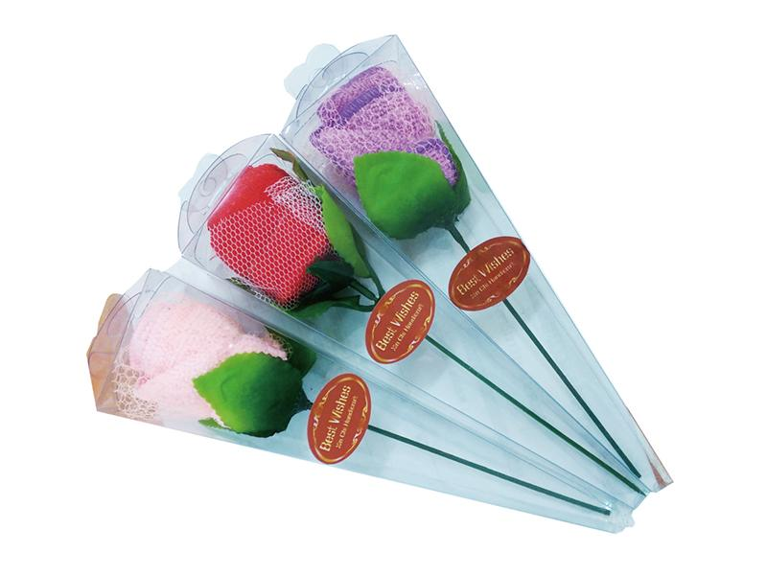
CYC
慈善花卉及校本義賣籌款
學校透過舉辦家長日毛巾花義賣，為公益金籌募善款。

Slide 7
負責老師：廖韻嫻老師 何德生老師 每月一次聚會 聚會時段：星期三 或 四 全日課堂 下午 1:40 – 2:05 半日課堂 下午 4:00 – 4:30 (ZOOM) 特別課堂 待定
CYC

Slide 8
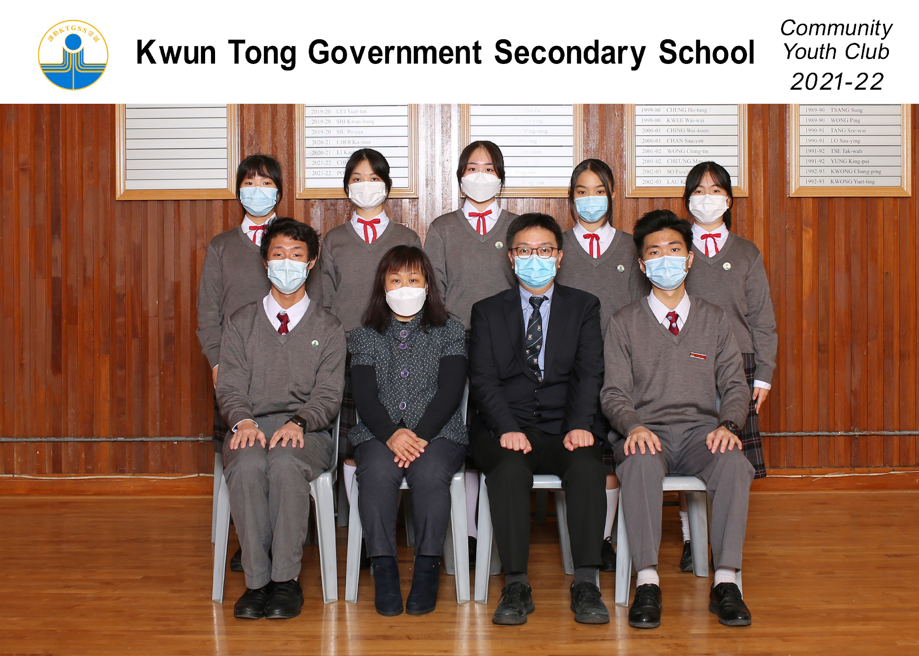
CYC
歡迎同學參加

